Slide 1
CHỦ ĐỀ 2 – EM TẬP VẼ
Bài 3: Tìm hiểu thẻ View,
Thay đổi kích thước tranh vẽ (Tiết 1)

Slide 2
KHỞI ĐỘNG
Để xoay hình em cần thực hiện mấy bước?
Để xoay hình em cần thực hiện 3 bước:
Bước 1: Nháy chọn select, chọn hình cần xoay
Bước 2: chọn Rotate.
Bước 3: Chọn hướng muốn xoay từ danh sách

Slide 3
KHỞI ĐỘNG
Để viết chữ lên hình vẽ, em thực hiện mấy bước? Kể tên.
Bước 1: Chọn trong thẻ Home
Bước 2: Di chuyển con trỏ đến vị trí cần viết, nháy chuột.
Bước 3: Chọn cỡ chữ, màu chữ, phông chữ.
Bước 4: Gõ nội dung lên hình vẽ rồi nhấn Enter.
A

Slide 4
MỤC TIÊU
1
Biết chức năng của một số nút lệnh trong thẻ VIEW
2
Thay đổi được kích thước trang vẽ

Slide 5
A.
HOẠT ĐỘNG CƠ BẢN

Slide 6
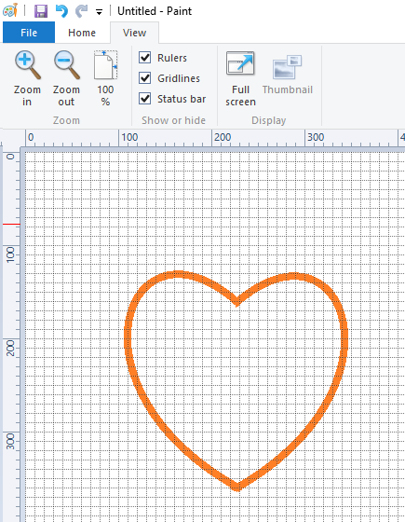
1. Tìm hiểu thẻ View
Quan sát rồi thực hiện thao tác của thầy/cô giáo.
Nháy chọn thẻ VIEW
Đánh dấu Ruler để thể hiện thước đo trên trang vẽ
Đánh dấu Gridlines để hiện lưới trên trang vẽ.
Đánh dấu status bar để hiện thông tin của bức tranh.

Slide 7
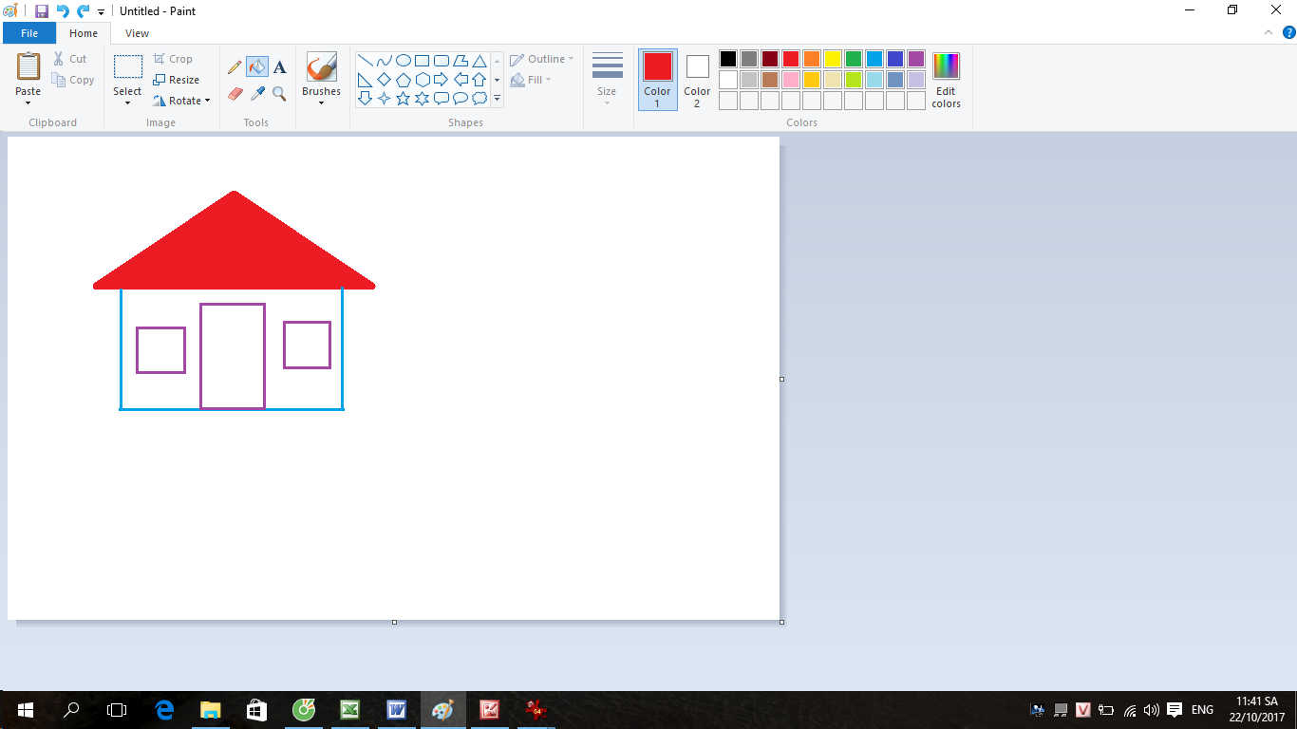
2. Thay đổi kích thước trang vẽ
a. Trao đổi với bạn rồi vẽ hình theo mẫu
Ở hình bên, phần dư thừa của trang giấy vẽ quá nhiều, em cần điều chỉnh để trang giấy vẽ vừa đủ chứa ngôi nhà

Slide 8
THẢO LUẬN NHÓM

Slide 9
b. Thực hiện điều chỉnh trang giấy vẽ vừa đủ để chứa ngôi nhà như sau:
Bước 1: Di chuyển con trỏ chuột tới vị trí ô vuông, góc phải phía dưới trang vẽ để con trỏ chuột chuyển thành mũi tên hai chiều.
Bước 2: Nhấn giữ nút trái chuột, kéo trang vẽ vừa đủ chứa ngôi nhà như hình bên.

Slide 10
Chọn toàn bộ bài vẽ: Ctrl + A
Sao chép : Ctrl + C
Lưu bài vẽ: Ctrl + S

Slide 11
C. HOẠT ĐỘNG LUYỆN TẬP THỰC HÀNH
- Các em hãy vẽ hình trái tim và tô màu đỏ sau đó thực hiện điều chỉnh kích thước của trang giấy cho phù hợp với hình mình vừa vẽ.

Slide 12
D. HOẠT ĐỘNG VẬN DỤNG, TRẢI NGHIỆM
Em hãy sao chép ngôi nhà mình đã vẽ, và thay đổi kích thước trang vẽ cho phù hợp để chứa được 2 ngôi nhà.

Slide 13
TIN HỌC LỚP 4
Cảm ơn các em đã theo dõi bài giảng.
Hẹn gặp lại các em vào buổi học sau!

Slide 15
CHỦ ĐỀ 2 – EM TẬP VẼ
Bài 3: Tìm hiểu thẻ View,
Thay đổi kích thước tranh vẽ (Tiết 2)

Slide 16
B.
HOẠT ĐỘNG THỰC HÀNH

Slide 17
1. Vẽ hình theo mẫu đặt tên là TAU HOA 1. Lưu bài vẽ trong thư mục của em.

Slide 18
2. Sử dụng phím tắt để sao chép toa tàu đã có thành hai toa tàu mới. Định dạng kích thước trang vẽ để chứa vừa đủ đoàn tàu.

Slide 19
3. Trao đổi với bạn cách quay đoàn tàu về hướng ngược lại rồi tô màu cho đoàn tàu.

Slide 20
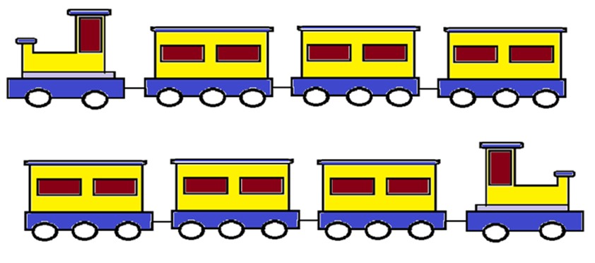
SẢN PHẨM CỦA EM

Slide 21
EM CẦN GHI NHỚ
Trước khi chỉnh sửa một chi tiết bất kì trong hình vẽ, em cần chọn chi tiết đó bằng công cụ Select.
Sử dụng phím tắt trong chương trình Paint sẽ giúp em thực hiện các thao tác nhanh hơn.

Slide 22
Trong phần mềm vẽ Paint, để sao chép vùng được chọn em nhấn tổ hợp phím nào?
a
Ctrl + S
c
Ctrl + C
b
d
Ctrl+ Z
Ctrl + A

Slide 23
TIN HỌC LỚP 4
Cảm ơn các em đã theo dõi bài giảng.
Hẹn gặp lại các em vào buổi học sau!

